Slide 1
Seminář IHE CZ plk. Petr Šnajdárek
18. listopadu 2021

Slide 2
Agenda
Proč dnes ví AČR o interoperabilitatě ve zdravotnictví v ČR?

Slide 3
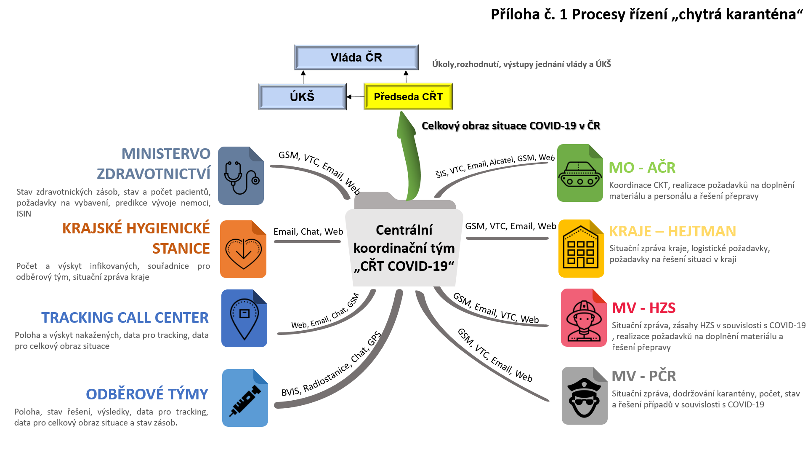

Slide 5
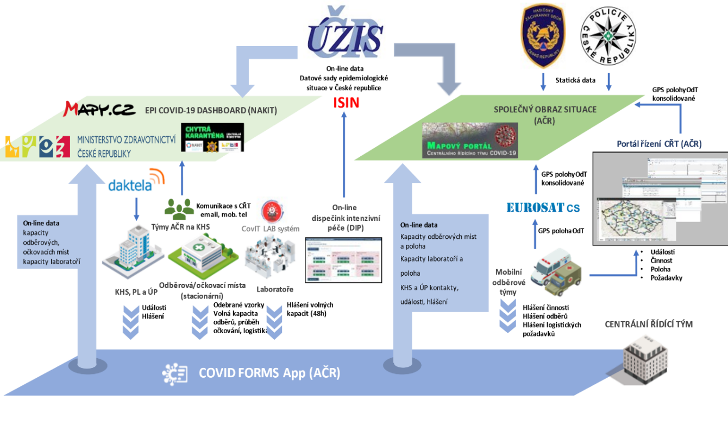

Slide 6
Dotazy

